Slide 1
福建南普陀寺码头
——浮箱码头建设方案二
2023年12月

Slide 2
目录
01
02
设计背景
总体设计
03
04
细部设计
材料设计
05
06
工程案例
项目预算

Slide 3


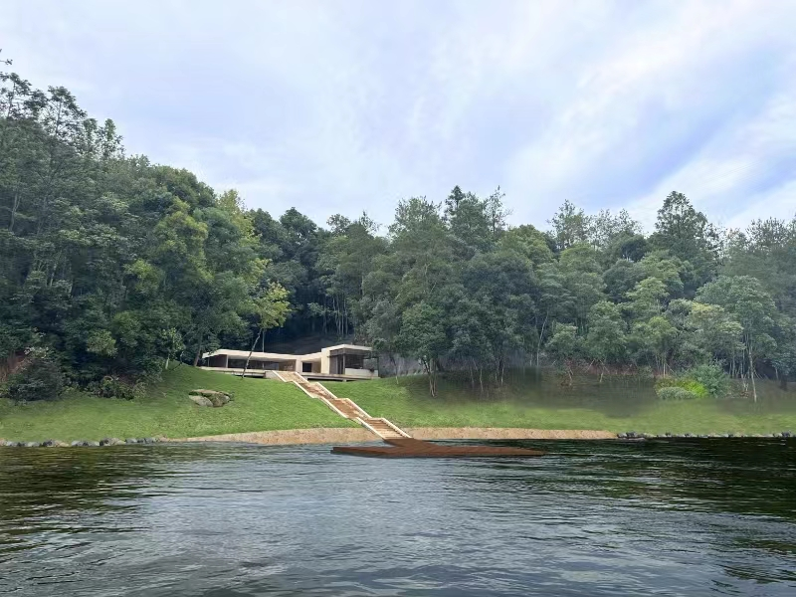

1.建设地点
福建南普陀寺码头： 本工程位于福建南普陀寺，项目所在原地形如下图所示。
项目原貌
拟建码头位置示意

Slide 4
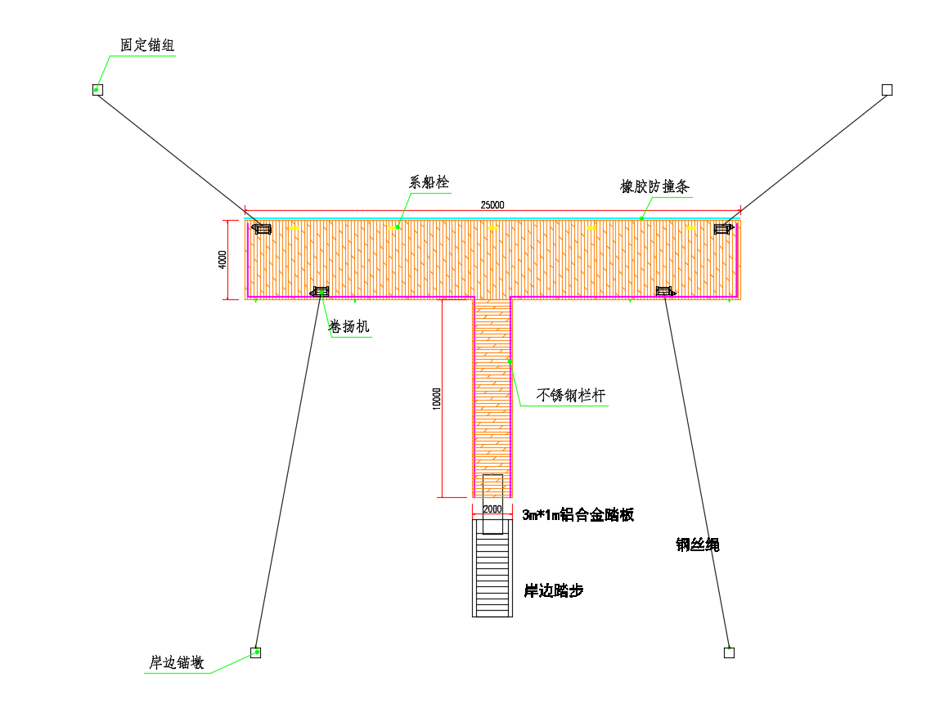
2.总体设计-平面图
设计概况
水下锚墩
1.码头主浮桥长25m、宽4m，支浮桥长10米，宽2米，总体呈T字形
2.码头近岸侧设置不锈钢链条护栏，靠船侧设置不锈钢系船栓及橡胶防撞条
3.码头通过铝合金踏板与岸边踏步连接
4.码头水中与岸边设置4个固定锚墩，靠船侧及近岸侧分别设置2个卷扬机组与其固定牵拉。
岸边锚墩

Slide 5
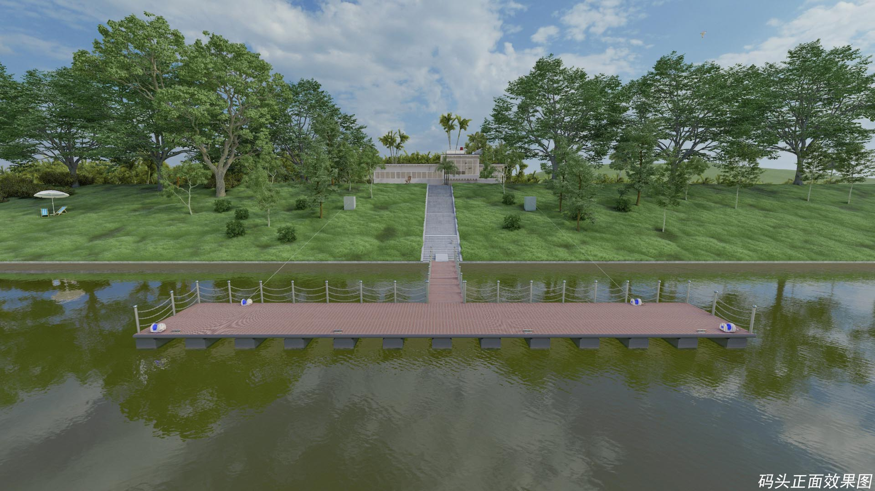
2.总体设计-总体效果图
浮台鸟瞰图

Slide 6
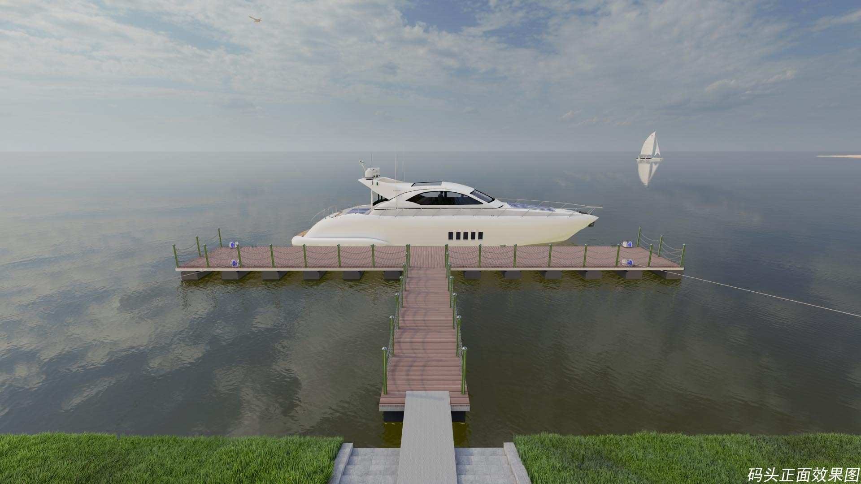
2.总体设计-总体效果图
浮台鸟瞰图

Slide 7
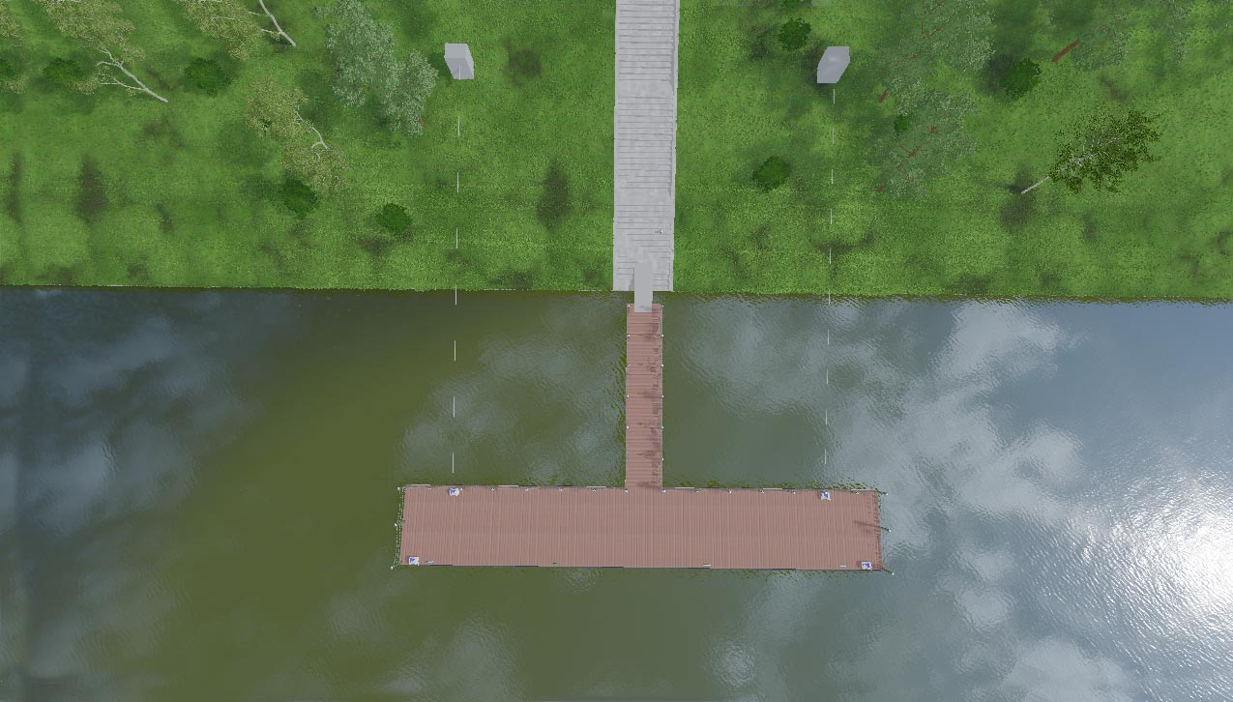
2.总体设计-总体效果图
浮台鸟瞰图

Slide 8
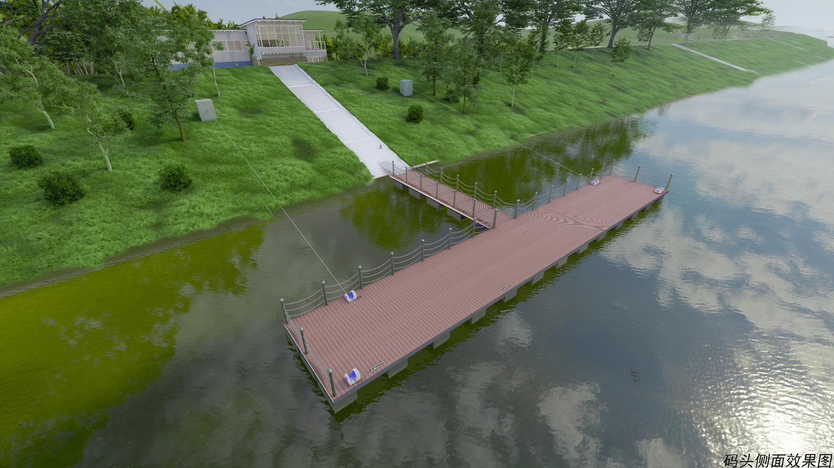
2.总体设计-总体效果图
浮台鸟瞰图

Slide 9
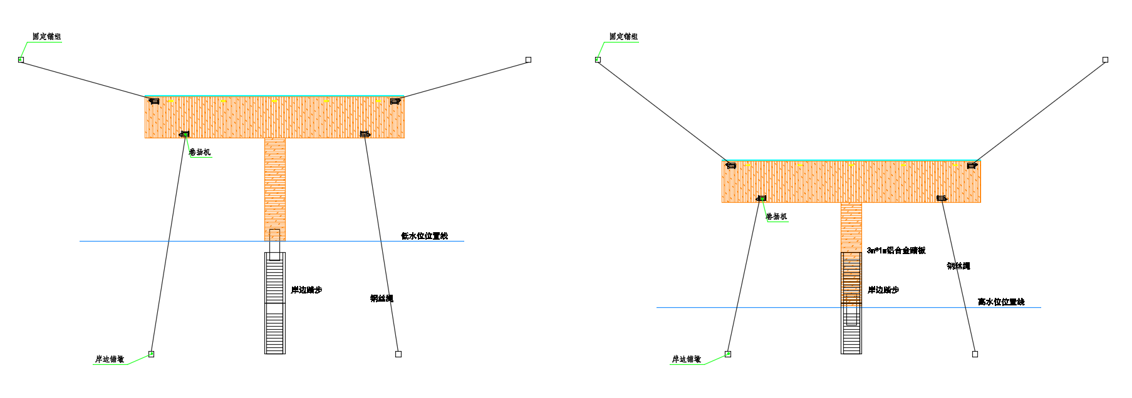
3.细部设计-高低水位调节
码头高低水位调节示意图
码头通过两侧卷扬机收放钢丝绳，实现码头水平位置的移动，以便码头满足不同水位下的使用需求

Slide 10
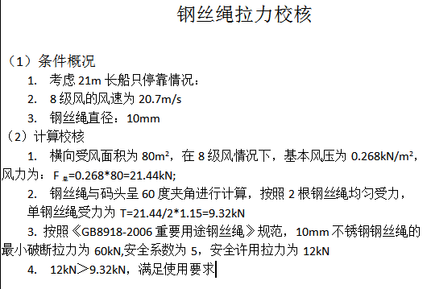
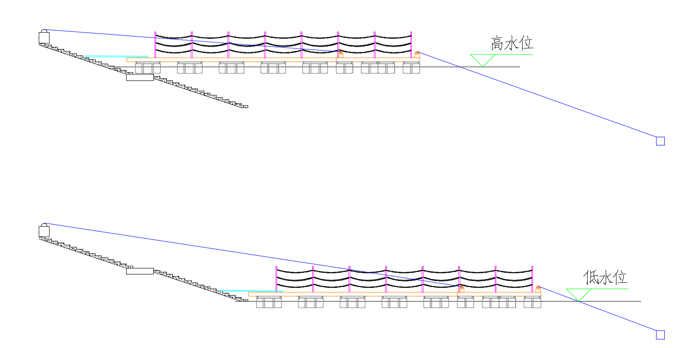
3.细部设计-高低水位调节
码头高低水位调节示意图——立面图

Slide 11
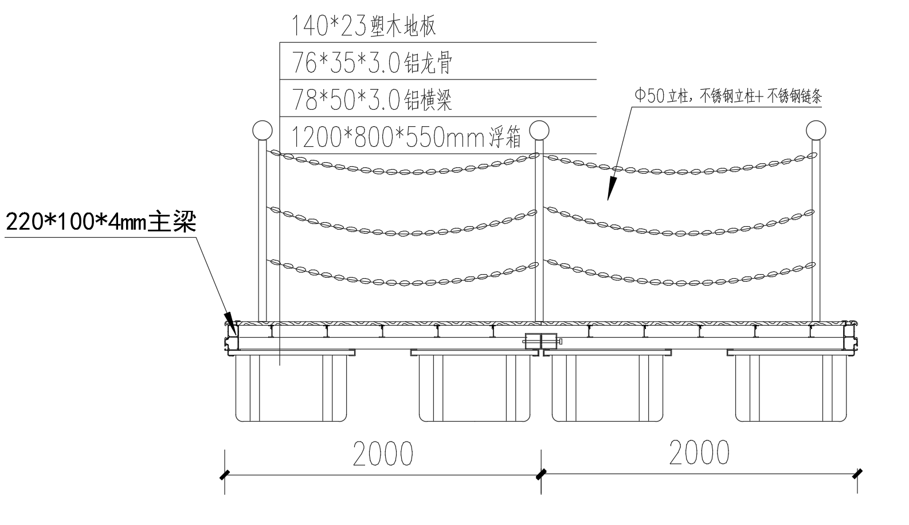
3.细部设计-结构断面
浮体：采用PE材质浮箱（1200*800*550）
最大浮力：300kg/m²
结构：采用220*100*4mm主梁+78*50*3mm次梁+76*35*3mm龙骨
连接：纵向使用橡胶块拼接，横向使用100*100*5mm矩形管配合螺栓进行对接
结构承载：3.0KN/m²
面层：23mm厚塑木地板
栏杆：采用不锈钢栏杆，高度1.2米
L
码头结构断面图

Slide 12
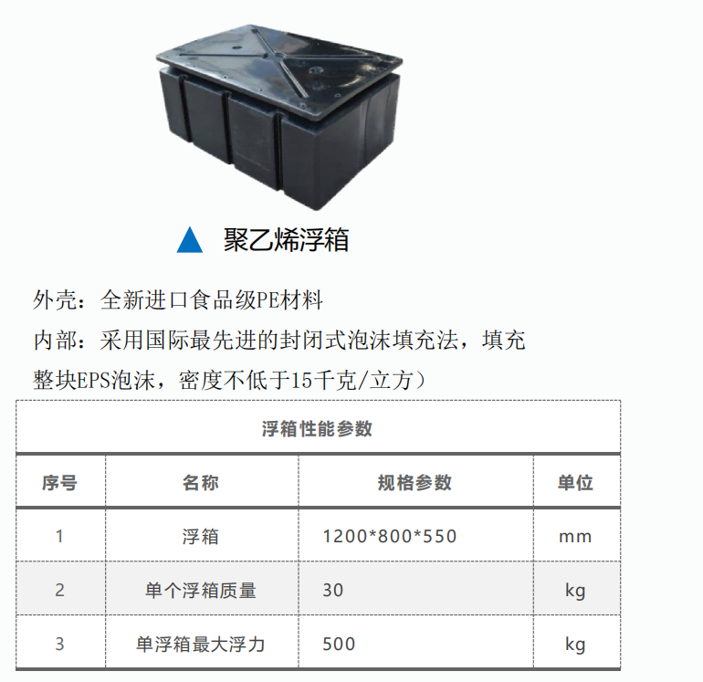
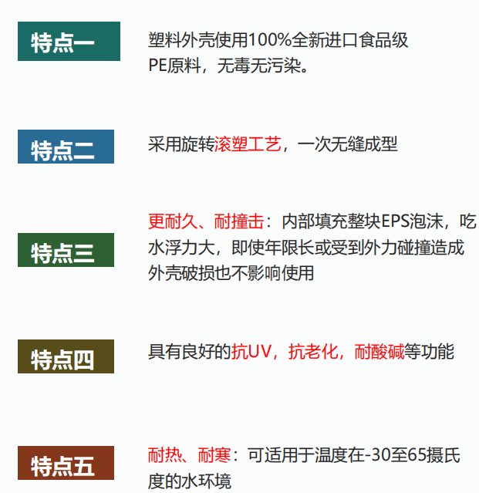
4.材料设计-浮体

Slide 13
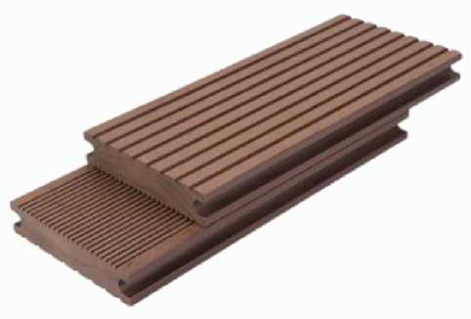
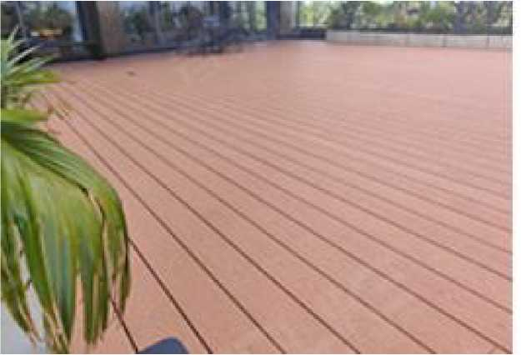
4.材料设计-面层
塑木也称“木塑”是近年来建材行业内兴起的一种新型复合材料，其以聚乙烯、聚丙烯、聚氯乙烯等热塑性树脂为原料，经过挤压、模压、注塑成型等工序加工而成。
塑木地板优点：
1
防水防潮可塑性强
高耐防腐实心塑木地板
材质：木塑复合材质（WPC）
规格：140*25mm
解决了木质产品在潮湿多水环境中腐烂和膨胀变形的问题，用于室外耐候性良好
2
使用期限长实用性强
高强度塑木，防虫蚊、密度大、耐腐蚀，浓厦的仿古气息表面光潘平整，抗压能力强
整体效果
3
防滑设计表里如一
表面防水防滑设计，雨天不滑、不易龟裂，不易变形，真材实料
4
物理性能好
强度较好、硬度较高，吸水性小、耐老化、耐腐蚀、抗静电、绝缘、隔热、阻燃、可抗高低温

Slide 14
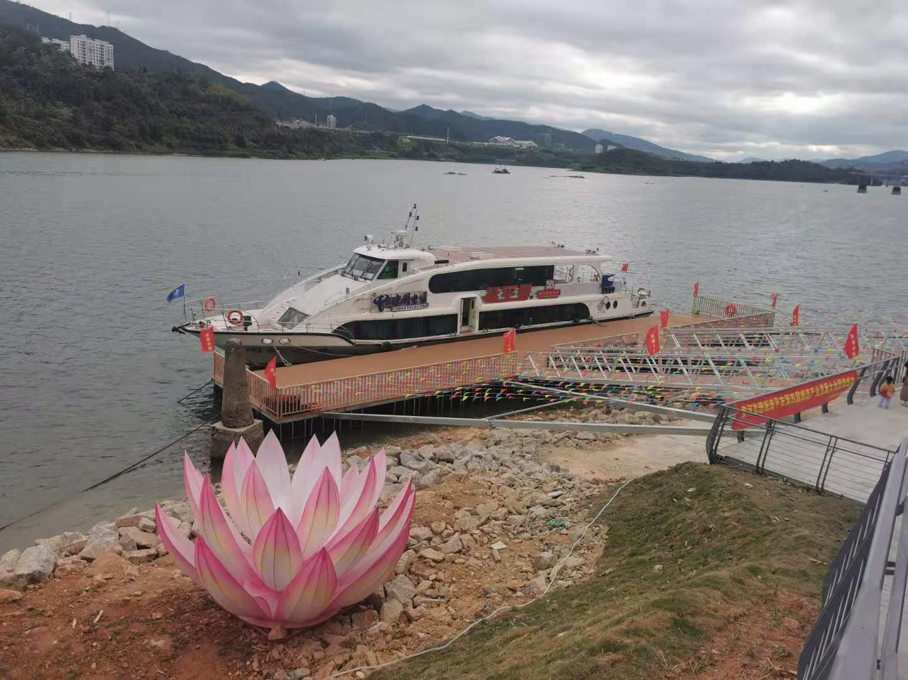
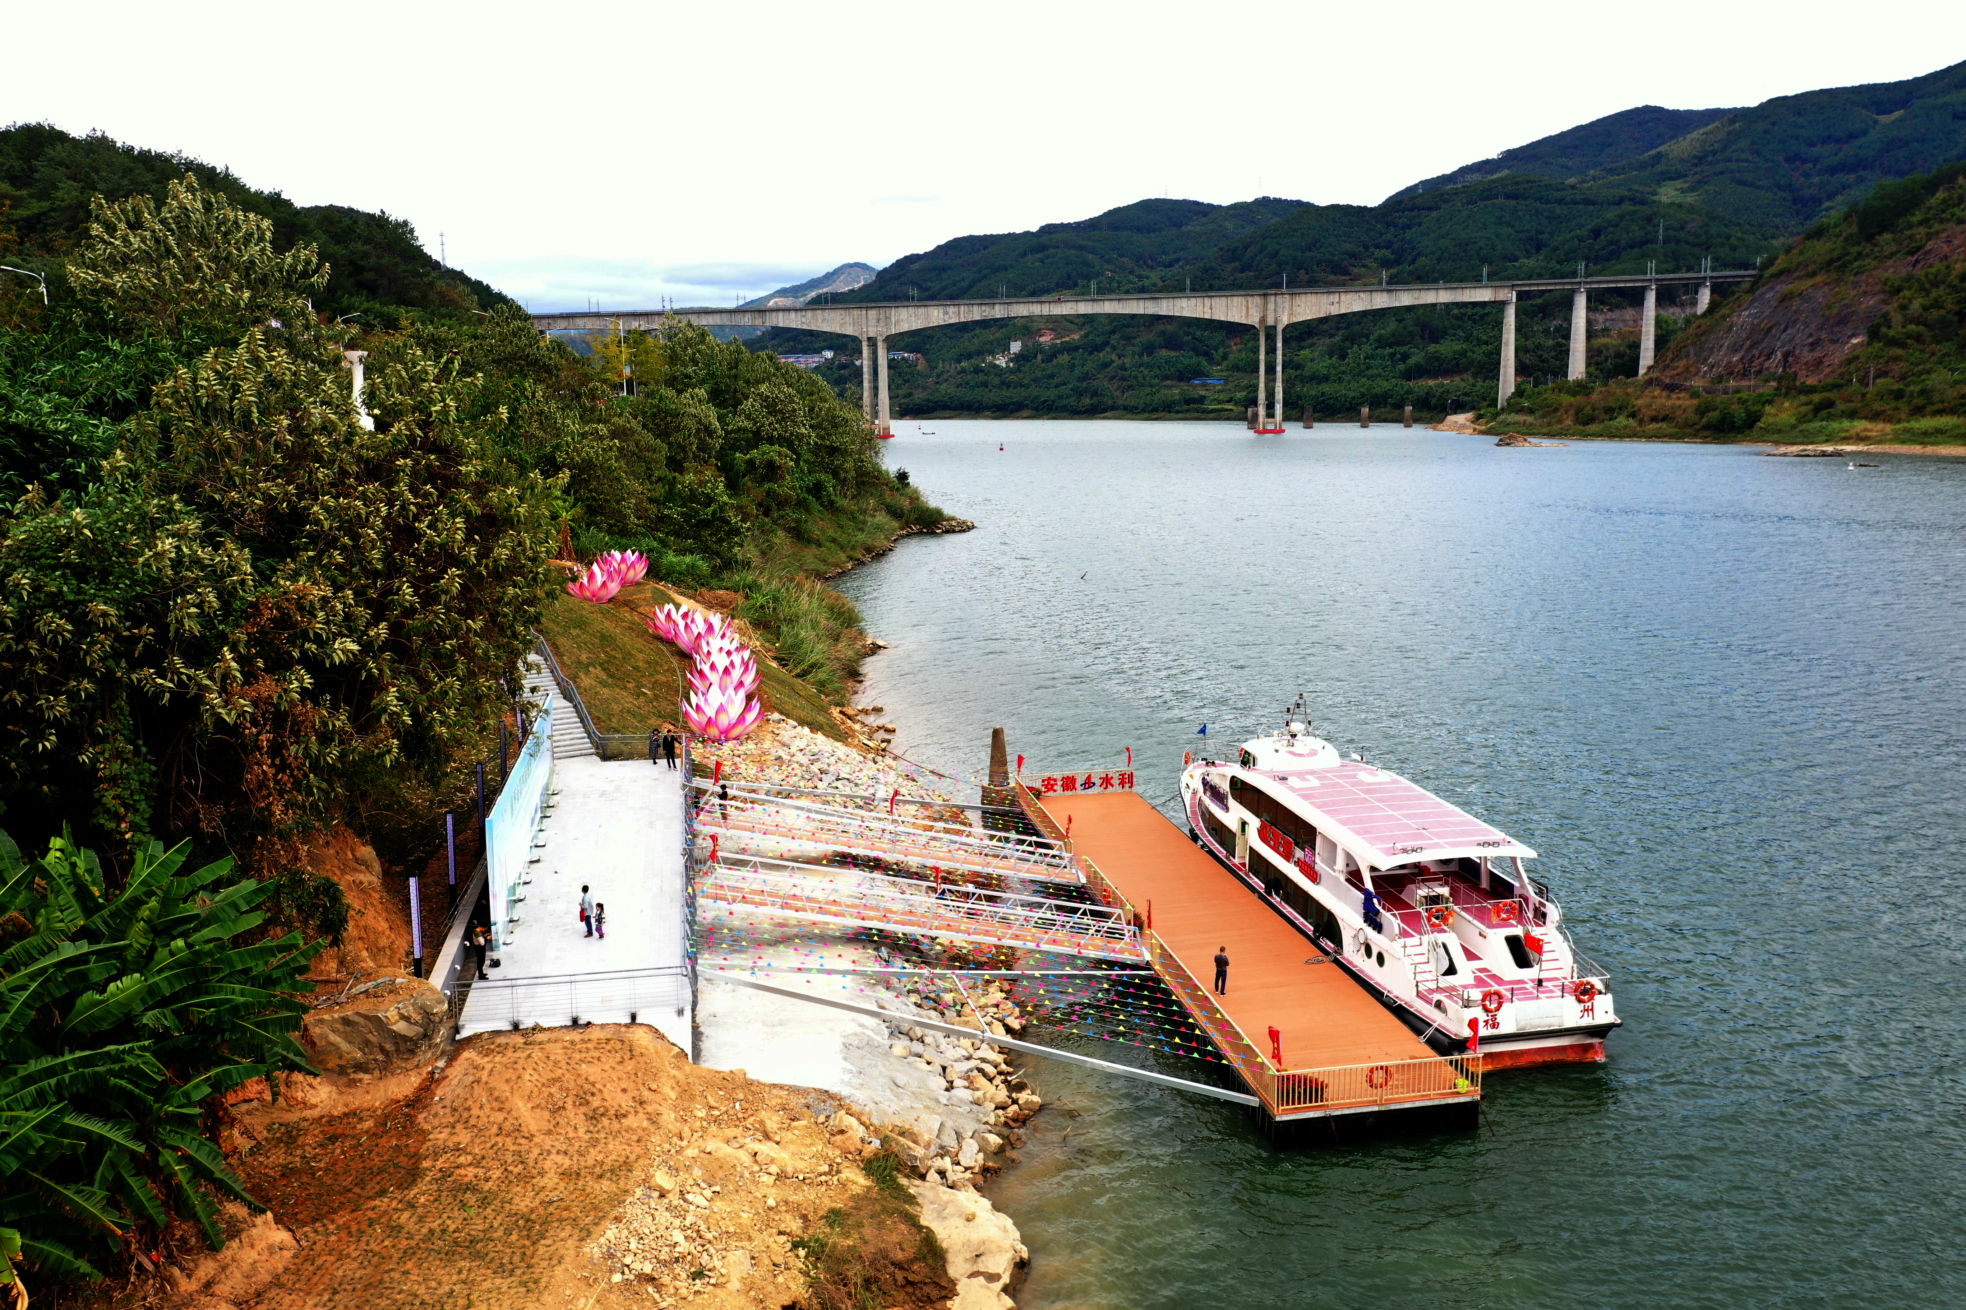
5.工程案例

Slide 15
6.方案二预算
序号 | 名称 | 产品规格 | 产品材料说明 | 单位 | 数量 | 单价 | 总价 | 备注
 |  |  |  |  |  | （元） | （元）
1 | 浮箱 | 1200*800*550mm | 1、材质：PE材质，壁厚5mm 2、内部填充聚苯泡沫密度15KG/m3 3、颜色：黑色 | 个 | 58 | 900 | 52,200.00
2 | 铝合金骨架 | 220*100*4铝合金主梁+78*50*3方管+76*35*3铝合金龙骨 | 材质6061-T6铝合金 | ㎡ | 120 | 1050 | 126,000.00
3 | 塑木地板 | 140*23mm | 1、圆孔空心塑木地板 2、颜色：待定 3、专用卡扣、不锈钢螺栓钉 | ㎡ | 120 | 275 | 33,000.00
4 | 铝合金踏板 | 3*1m | 1.材质6061-T6铝合金 2.面层为23厚木塑板 | 个 | 1 | 15,000 | 15,000.00
5 | 钢栏杆 | φ50立柱 | 不锈钢立柱+不锈钢链条 | m | 51 | 450 | 22,950.00
6 | 水下锚组 | 400*400*300mm | 混凝土锚组 | 组 | 2 | 1,050 | 2,100.00
7 | 岸边锚墩 | 1*1*1.5m | 混凝土锚墩 | 个 | 2 | 5,000 | 10,000.00
8 | 卷扬机组 | 2t | 手动卷扬机组，含40米φ10不锈钢钢丝绳 | 组 | 4 | 3,800 | 15,200.00
9 | 系缆柱 | 300*120*45 | 不锈钢系船栓 | 个 | 5 | 315 | 1,575.00
10 | 连接橡胶块 | 200*200*60mm | 高强度连接橡胶块 | 个 | 6 | 280 | 1,680.00
10 | 防撞条 | D105 | 橡胶防撞条 | m | 25 | 180 | 4,500.00
11 | 运费 | 运至甲方指点地点 |  | 项 | 1 | 16000 | 16,000.00
12 | 吊装费 |  |  | 项 | 1 | 3000 | 3,000.00
13 | 小计 |  |  |  |  |  | 303,205.00
14 | 税金 | 增值税专用发票 |  |  |  | 13% | 39,416.65
合计 |  | 叁拾肆万贰仟陆佰贰拾壹元陆角伍分 |  |  |  |  | 342,621.65

